Slide 1
SISTEMAS EMPRESARIALES Discover Workshop
Sergio Andres Molano Valencia
María Paula Tellez Vallejo

Slide 2
CONTENIDO
01
02
03
04
De que se trata la empresa
Customer Journey Map
Punto de dolor y Customer Journey ideal
Prototipo de baja fidelidad

Slide 3
¿De qué se trata la empresa?
01
(Misión y visión)

Slide 4

Empresa de fajas de neopreno, que se encarga de la confección, distribución y venta de fajas, cinturillas, gel térmico y elementos deportivos.​

Slide 5
02
Customer Jorney Map

Slide 6
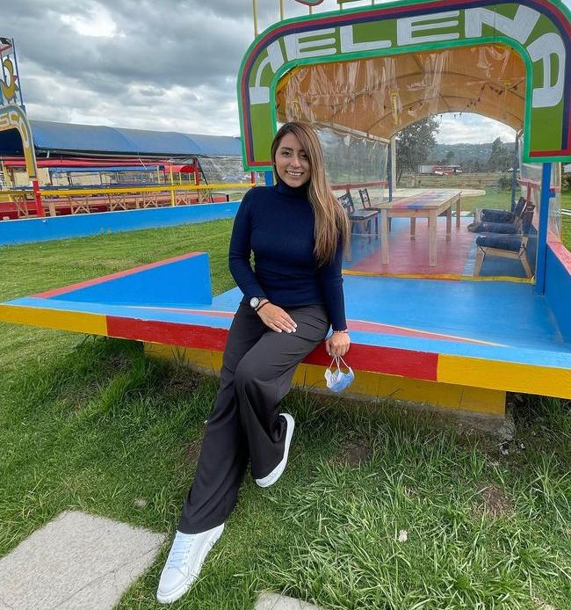
Usuario Final
Nombre
Propósito
Maria Mónica Herreño
Cumplir con la meta de ventas de Hot Mode
Edad
¿Qué me motiva?
35 años
Brindar acompañamiento al cliente durante la venta para que se vuelva cliente frecuente y nos recomiende con sus conocidos
Educación
Pregrado terminado
Rol
¿Qué me frustra?
Directora de ventas (4 años en la compañia)
La falta de herramientas para realizar acompañamiento durante el proceso
Entrevista por medio de zoom

Slide 7
Pensamientos sentimientos
Me siento estresada cuando hay muchos mensajes de los clientes
No tengo muy claro en que parte del proceso de compra se encuentra el cliente
Le daré el número de WhatsApp de la empresa a un potencial cliente para que consulte los precios
Espero que la persona complete la compra
Esperemos que haya stock en bodega
Me ha llegado una solicitud de compra de una faja
Le daré al cliente información sobre la faja
Olvidé responderle al cliente y está bravo
Estoy feliz cuando cumplo la meta de ventas
Cotizaré un pedido al por mayor
Anotaré la orden
No sé qué mensajes ya respondí
Hay mucha información sin ordenar
Acciones
Exponer al cliente los beneficios de la faja
Llamar al almacén y decirles que esperen la confirmación del cliente
Revisar inventarios para saber la disponibilidad
Pedir ayuda a un asistente
Brindar información al cliente por medio del chat de Facebook Market Place
Notificar a gerencia del problema
Realizar la solicitud de compra
Activar las notificaciones del celular
Crear un Excel con los precios de los productos solicitados
Revisar mensajes que faltan por responder
Notificar a la gerencia
Escribir la orden en el Excel correspondiente
Puntos de contacto
Excel
WhatsApp
Teléfono
Excel
Empleado
Facebook App
Teléfono
Teléfono
Excel
Excel
WhatsApp
Celular

Slide 8
03
Puntos de dolor y Customer Journey ideal

Slide 9
Puntos de dolor
“No tengo muy claro en que parte del proceso de compra se encuentra el cliente”
"Hay mucha información sin ordenar"

Slide 10
Pensamientos sentimientos
No tengo mensajes pendientes
Tengo claro la parte del proceso de venta del cliente
Le daré el número de WhatsApp de la empresa a un potencial cliente para que consulte los precios
Espero que la persona complete la compra
Esperemos que haya stock en bodega
Me ha llegado una solicitud de compra de una faja
Le daré al cliente información sobre la faja
Me siento satisfecha por el acompañamiento al usuario
Le respondí al cliente y estoy satisfecha
Estoy feliz cuando cumplo la meta de ventas
Cotizaré un pedido al por mayor
Anotaré la orden
Hay mucha información y tengo control sobre ella
Brindar información al cliente por medio del chat de Facebook Market Place
Revisar mensajes que faltan por responder
Acciones
Exponer al cliente los beneficios de la faja
Llamar al almacén y decirles que esperen la confirmación del cliente
Revisar inventarios para saber la disponibilidad
Notificar a gerencia del problema
Realizar la solicitud de compra
Actualizar la etapa de proceso de compra en la que se encuentra el cliente
Priorizar los clientes según la etapa del proceso de compras en la que se encuentre
Pedir ayuda a un asistente
Crear un Excel con los precios de los productos solicitados
Notificar a la gerencia
Registrar al cliente en la tabla de proceso de compra
Escribir la orden en el Excel correspondiente
Activar las notificaciones del celular
Puntos de contacto
Aplicación creada
WhatsApp
Teléfono
Aplicación creada
Empleado
Facebook App
Teléfono
Teléfono
Aplicación creada
Aplicación creada
WhatsApp
Celular

Slide 11
04
Prototipo de baja fidelidad

Slide 12
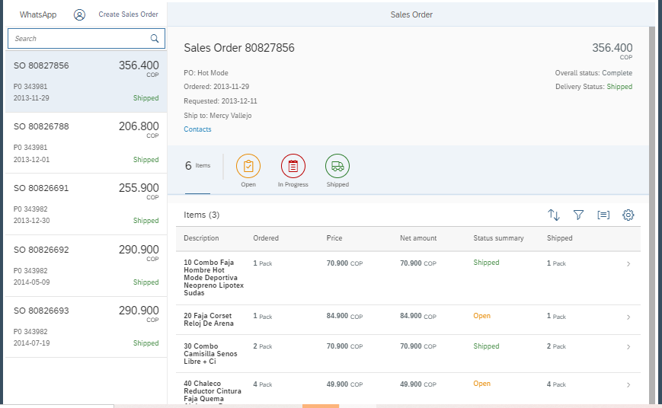

Slide 13
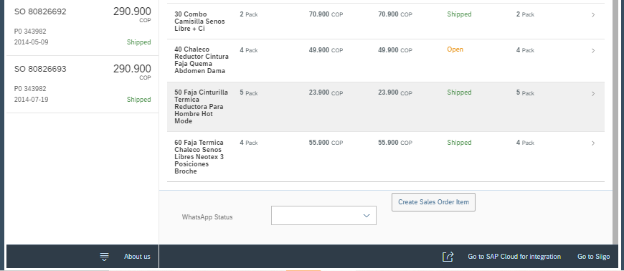

Slide 14
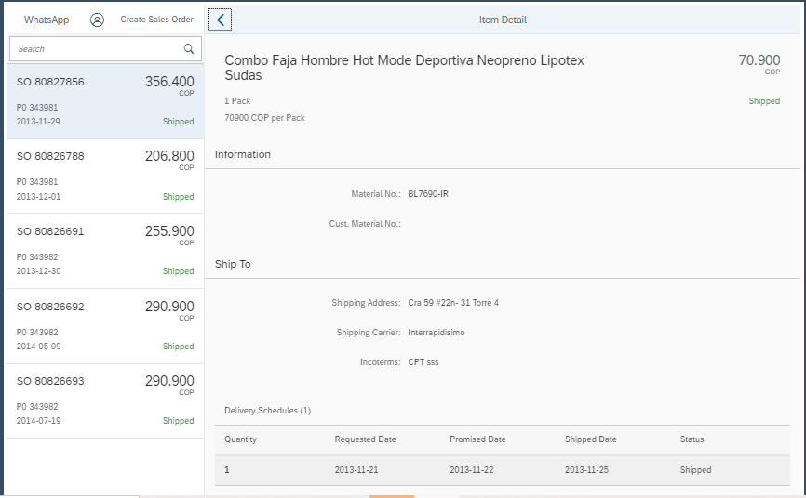

Slide 15
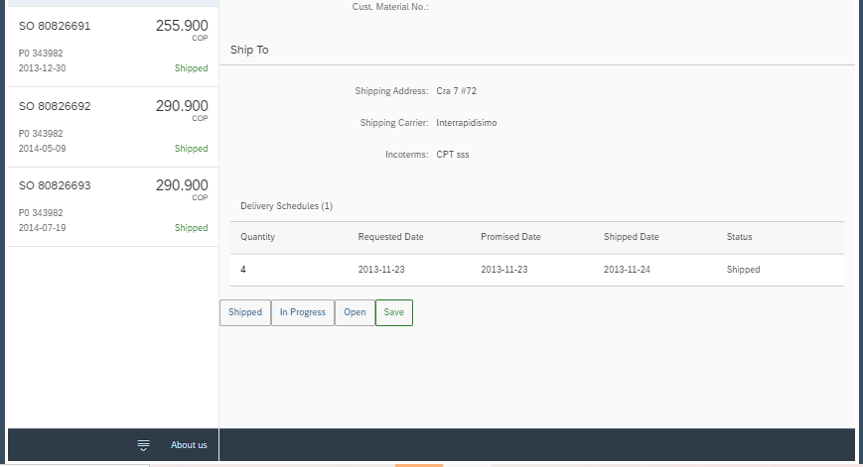

Slide 16
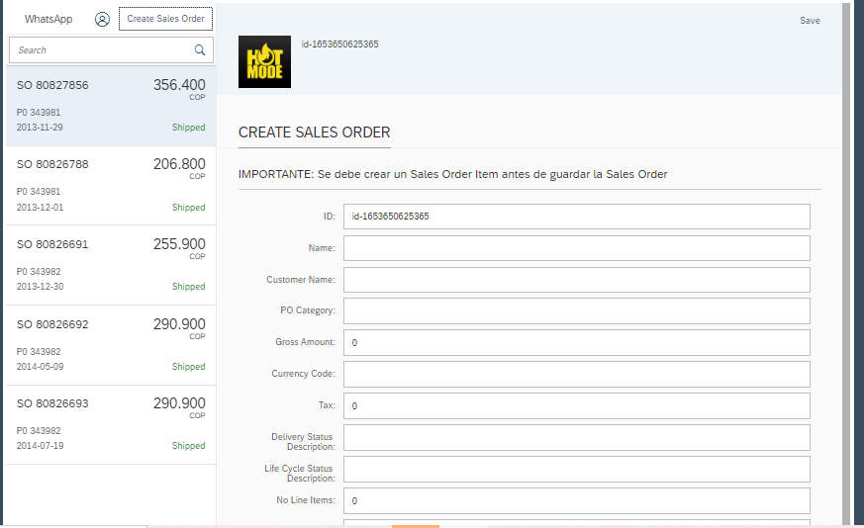

Slide 17
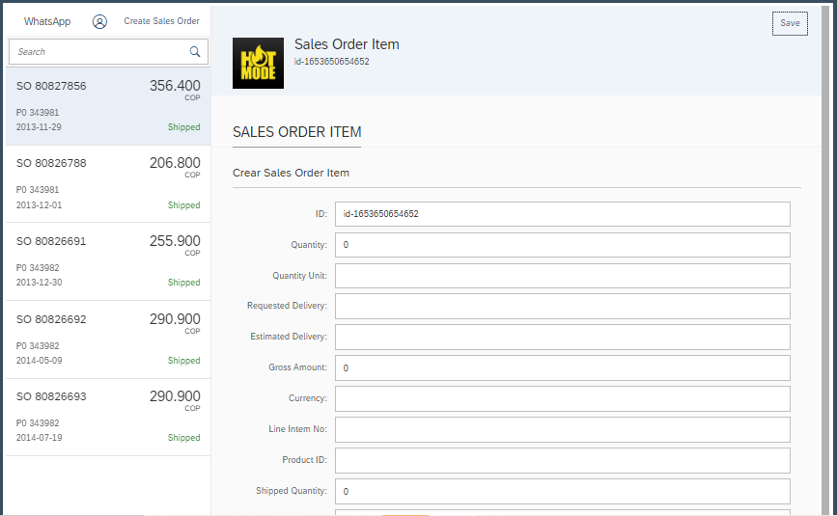

Slide 18
Gracias!

